Slide 1
Государственное бюджетное общеобразовательное учреждение Самарской области средняя общеобразовательная школа №1 «Образовательный центр» п.г.т. Стройкерамика муниципального района Волжский Самарской области структурное подразделение «Детский сад «Солнышко»
«Весна в загадках» (дидактическое пособие для детей дошкольного возраста)
Воспитатель первой квалификационной категории Родионова Татьяна Васильевна

Slide 2
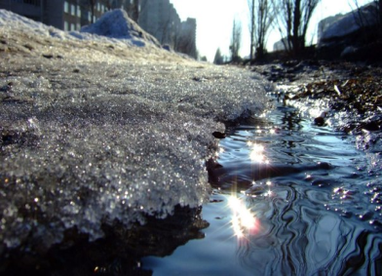
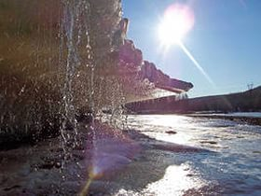
Ручейки бегут быстрее,
Светит солнышко теплее.
Баба снежная грустна —
В гости к нам идет...
(весна)

Slide 3
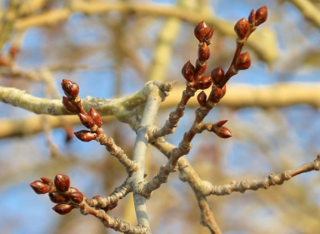
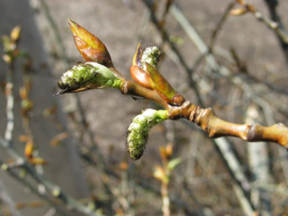
Дни погожие не редки,
Греются на солнце ветки.
И, как маленькие точки,
На ветвях набухли...
(почки)

Slide 4
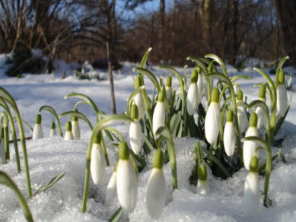
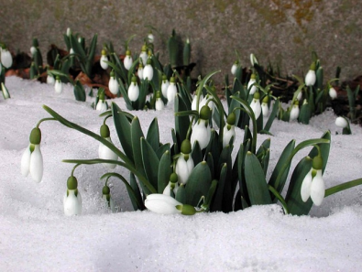
На лесной проталинке
Вырос цветик маленький.
Прячется в валежник
Беленький...
(подснежник)

Slide 5
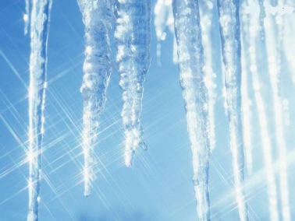
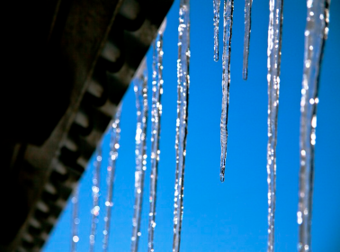
Синяя сосулька плачет,
Но от солнца нос не прячет.
И весь день под птичью трель
Кап-кап-кап — звенит...
(капель)

Slide 6
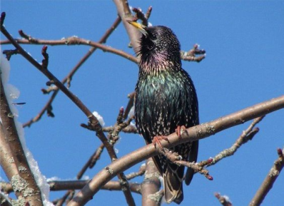
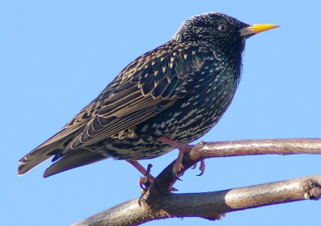
Кто весною прилетает.
Звонкой песней развлекает.
Для кого готов дворец?
Ну, конечно же...
(скворец)

Slide 7
Список использованных интернет – ресурсов: http://www.advplus.com.ua/wp-content/uploads/2014/02/oboi-rannyaya-vesna2.jpg
http://img-2006-04.photosight.ru/23/1393516.jpg
http://canon-fan.com/sites/default/files/IMG_0096.jpg
http://hozvo.ru/upload/medialibrary/e92/e92b2efeb8e5835b89b105bfc7c51d8e.jpg
http://www.tourglobus.ru/img/6(17).jpg
http://www.koltsov-igor.ru/images/09125254.jpg
http://img-fotki.yandex.ru/get/5005/yanikap.43/0_58d12_6cf75431_XL
http://zaecomir.narod.ru/calereya2/bryansk10ff.jpg
http://www.fotosoyuz.ru/preview/600x600-p2owd7/bu/3z8zka/600x600,fs-KRYLOV,07-10,7668.jpg?ez6phren
http://www.zoo-news.ru/uploads/posts/2008-03/1205347012_s.jpg
https://www.withfriendship.com/images/i/44858/Starling-picture.jpg

